Slide 1
串口重定向
BIOS-黄云龙
2021/08/11

Slide 2
串口基本知识
主板串口介绍
SOL和重定向
串口重定向模块
串口重定向应用

Slide 3
串口基本知识

Slide 4
串口基本知识
什么是串口？COM、UART, TTL、RS-232、RS-485
串口：(cluster communication port ，串行通讯端口），是指的物理接口形式(硬件)。而TTL、RS-232、RS-485是指的电平标准(传输协议)
UART：通用异步收发器（Universal Asynchronous Receiver/Transmitter），UART是串口收发的逻辑电路，这部分可以独立成芯片，也可以作为模块嵌入到其他芯片里，单片机、SOC、PC里都会有UART模块
USB口：通用串行总线，和串口完全是两个概念。虽然也是串行方式通信，但由于USB的通信时序和信号电平都和串口完全不同，因此和串口没有任何关系。USB是高速的通信接口，用于PC连接各种外设，U盘、键鼠、移动硬盘、当然也包括"USB转串口"的模块。（USB转串口模块，就是USB接口的UART模块）
COM口：特指台式计算机或一些电子设备上的D-SUB外形(一种连接器结构，VGA接口的连接器也是D-SUB)的串行通信口，应用了串口通信时序和RS232的逻辑电平，一般我们见到的是两种物理标准DB9和CPU/BMC 串口（3Pin）

Slide 5
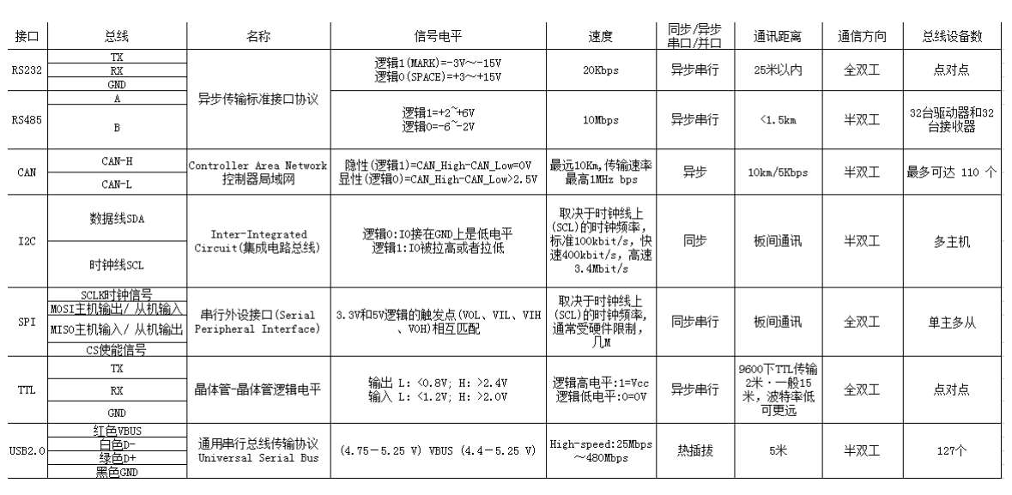
串口基本知识
不同传输协议对比

Slide 6
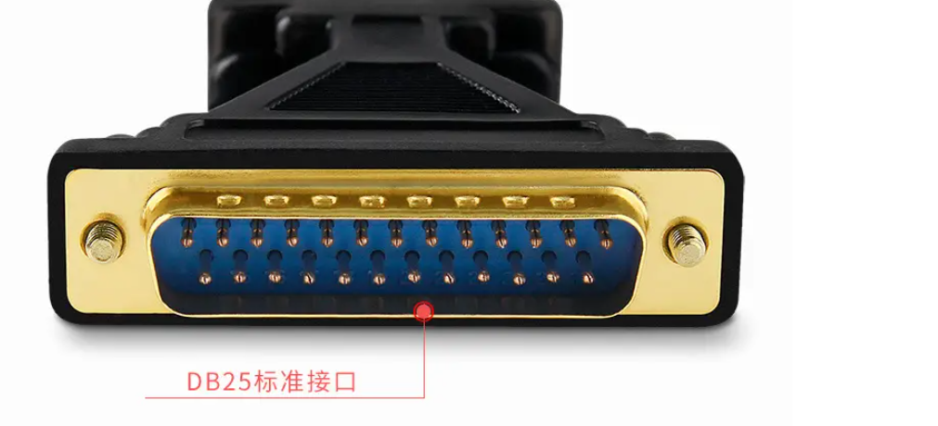
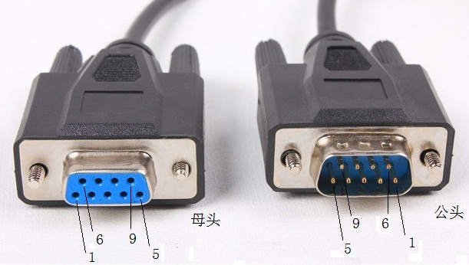
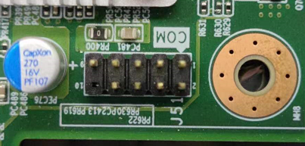
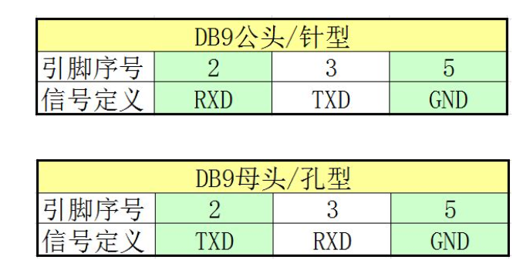
串口基本知识
RS232
1 载波检测 ( DCD)
2 接受数据 (RXD)
3 发出数据 (TXD)
4 数据终端准备好 ( DTR)
5 信号地线 ( SG)
6 数据准备好 ( DSR)
7 请求发送 (RTS)
8 清除发送 (CTS)
9 振铃指不(RI)
RS-232能够可靠进行数据传输的最大通信距离为15米,支持1200bps-115200bps等
点对点传输
RS232是全双工的。有RX和TX信号，分别用来接收数据和传输数据，3~15高电平 -3 ~-15低电平

Slide 7
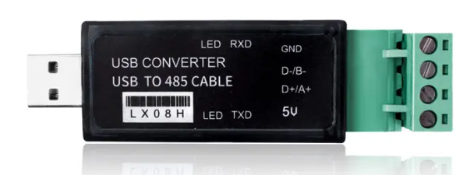
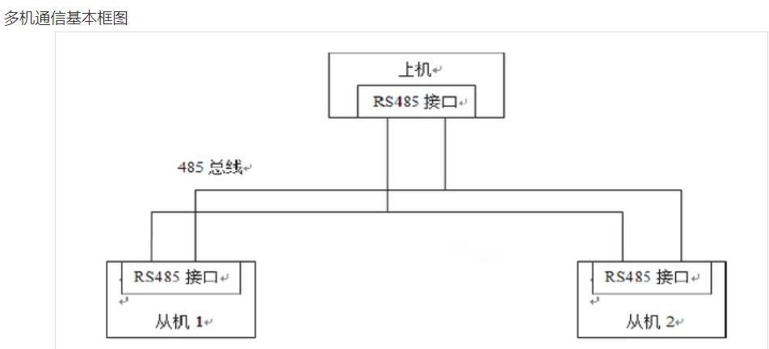
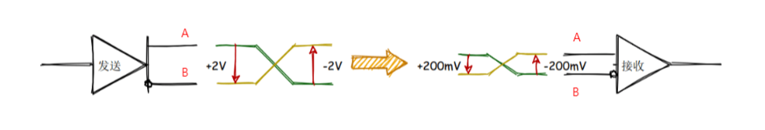
串口基本知识
RS485
RS-485采用差分信号，减少信号衰减影响，半双工通信
支持一点对多点通信
逻辑1以两线间的电压差为+2V—6V表示；逻辑0以两线间的电压差为-2V—6V表示
接收端+200mv -200mv 为高低电平分界点
采用屏蔽双绞线传输，有效抑制共模干扰
RS-485的数据最高传输速率为10Mbps ,传输距离可达3000m
每台从机均分配有一个从机地址，主机与从机之间进行串行通信时，通常是主机先呼叫某从机地址，唤醒被叫从机后，主、从两机之间进行数据交换

Slide 8
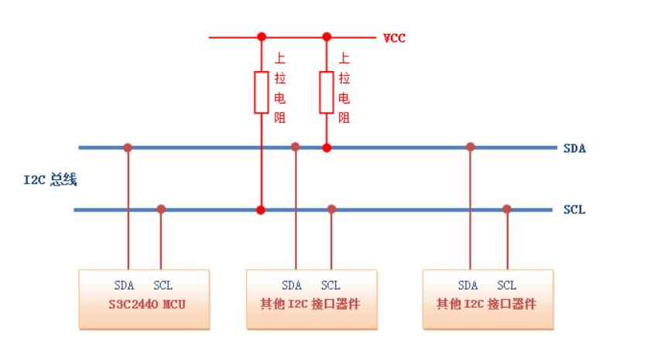
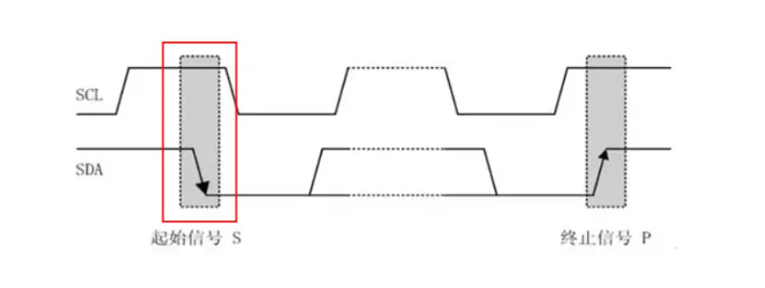
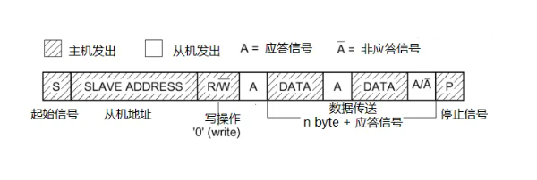
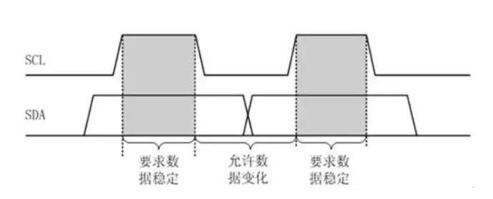
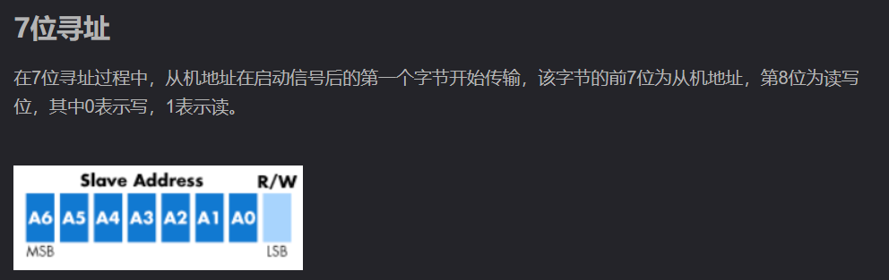
串口基本知识
IIC
IIC一共有只有两个总线： 一条是双向的串行数据线SDA，一条是串行时钟线SCL
总线上数据的传输速率在标准模式下可达100kbit/s在快速模式下可达400kbit/s在高速模式下可达3.4Mbit/s
起始条件：当SCL为高电平的时候，SDA线上由高到低的跳变被定义为起始条 结束条件：当SCL为高电平的时候，SDA线上由低到高的跳变被定义为停止条件
主机发出起始信号从机地址(Slave addres)(7bit)+R/W一共8位 等待应答信号 进行收发数据 当应答返回非应答信号停止

Slide 9
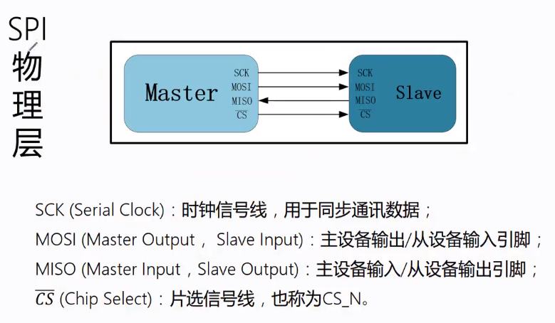
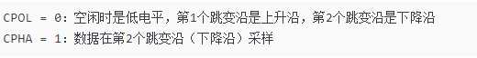
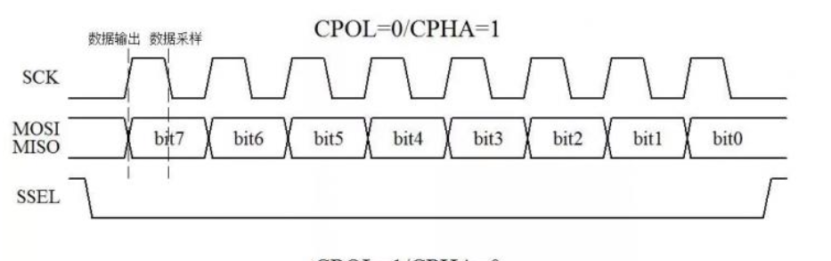
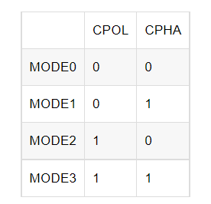
串口基本知识
SPI
SPI是串行外设接口（Serial Peripheral Interface）的缩写，是一种高速的，全双工，同步的通信总线，
SPI 使用SCK 时钟信号，传输速率和时钟频率有关，K时钟频率最高可以达到50MHz左右
CS是从芯片是否被主芯片选中的控制信号（使能信号）

Slide 10
主板串口介绍

Slide 11
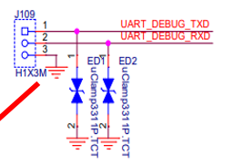
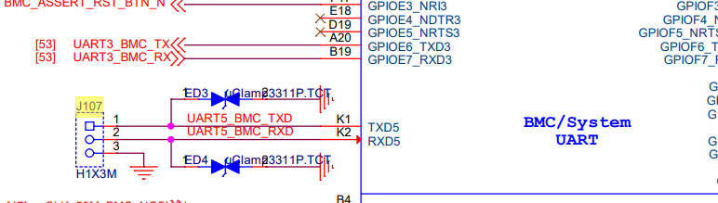
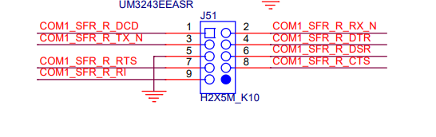
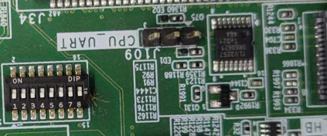
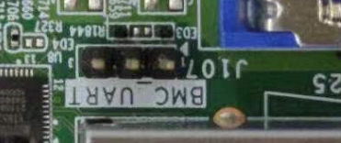
52DB16
52DB16 串口电路图与实物图
CPU UART
BMC UART
DB9 COM 口

Slide 12
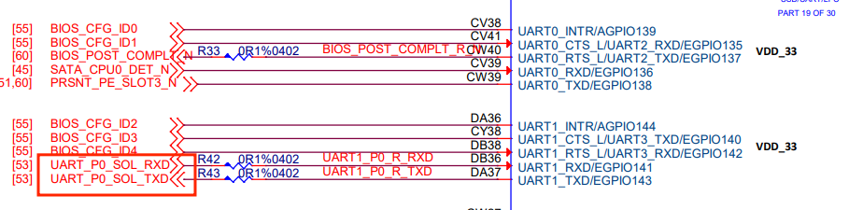
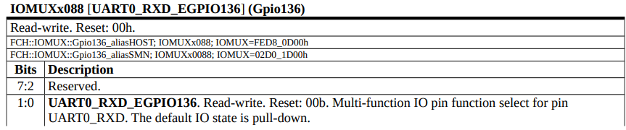
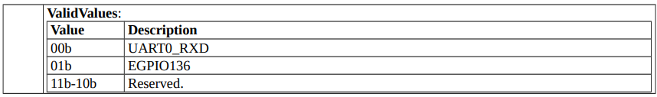
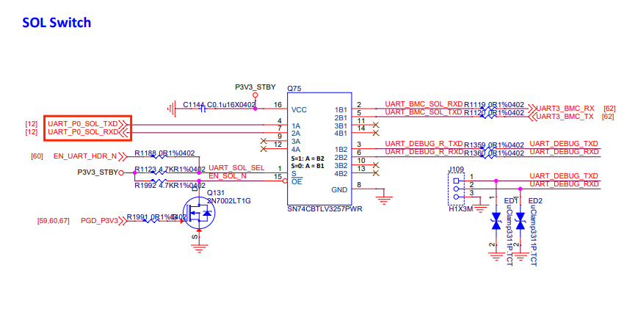
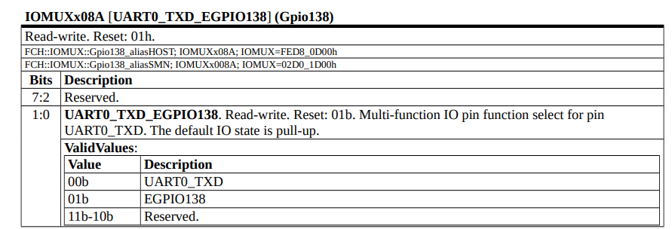
52DB16 CPU UART
BMC SOL UART3
CPU UART1 连接到 SOL Switch
通过拨码切换CPU UART 和3PIN 还是SOL 通信
3Pin串口

Slide 13
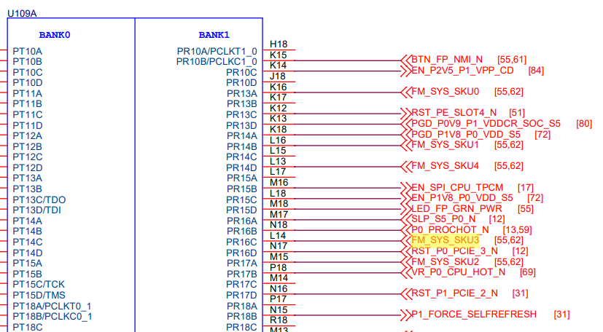
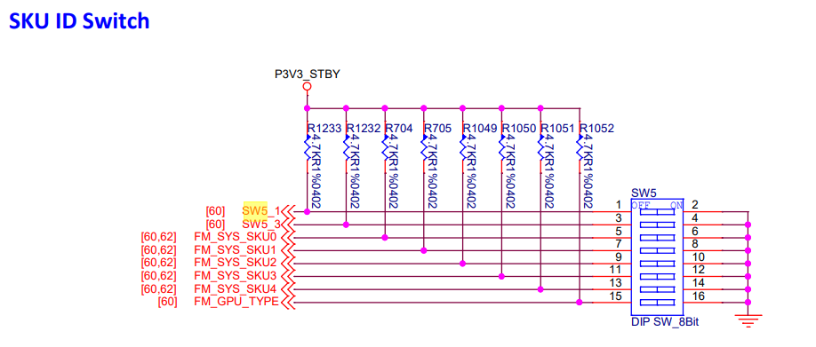
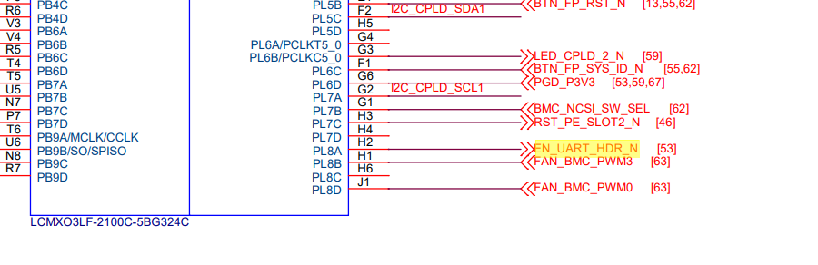
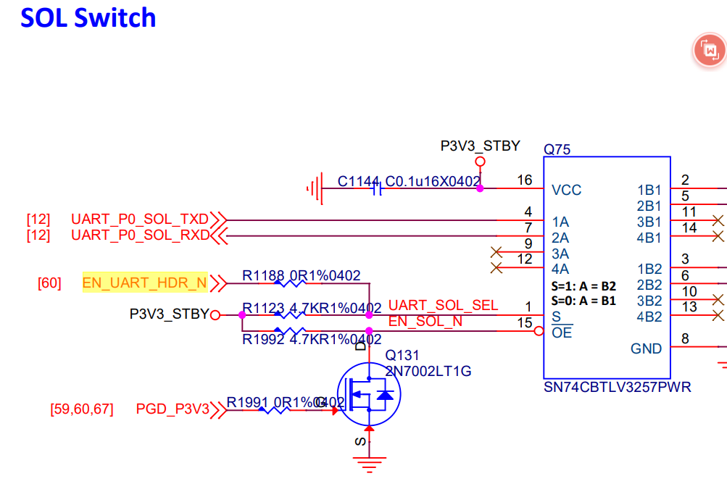
52DB16 CPU UART
通过CPLD切换串口输出

Slide 14
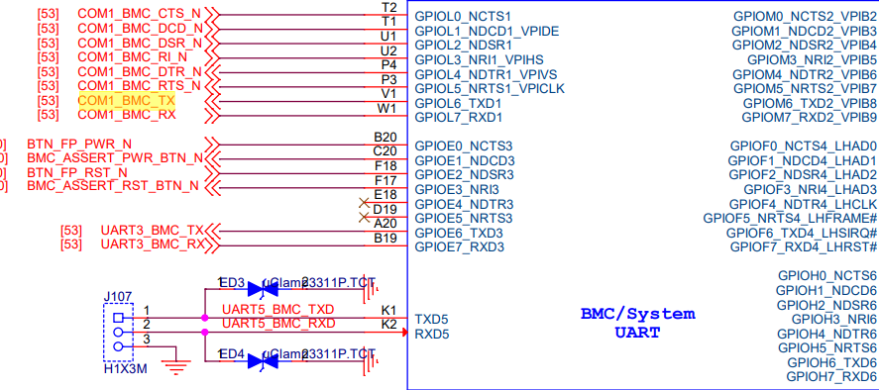
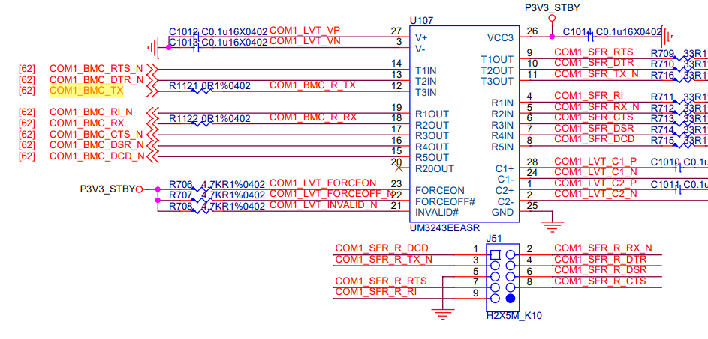
52DB16 BMC UART
BMC UART
DB9

Slide 15
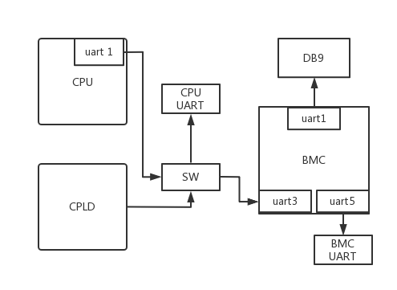
52DB16 串口
52DB16串口连接

Slide 16
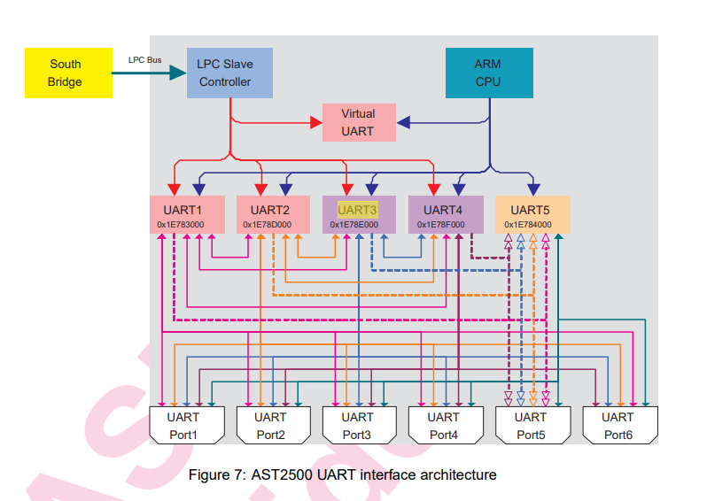
AST2500 UART
Support 5 UART controllers and 6 UART IO interfaces, each UART controller can be directed to any
UART IO interface
Support 5 sets UART IO interface with full flow control pins, and 1 set with Tx/Rx only for firmware console • Support 4 UART controllers that can be redirected to be controlled by LPC bus as physical UARTs of host system

Slide 17
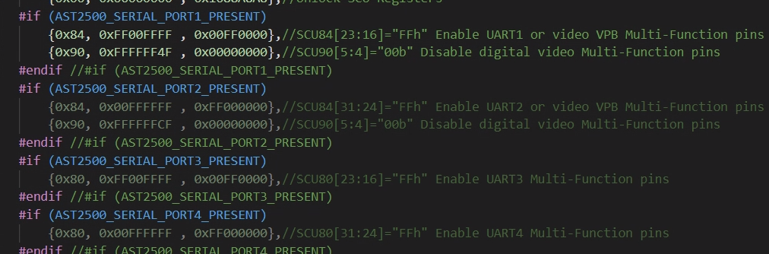
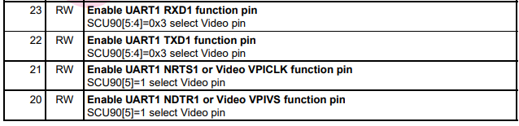
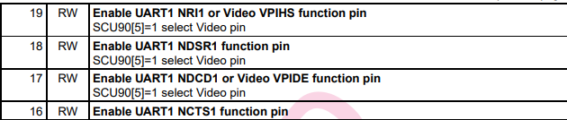
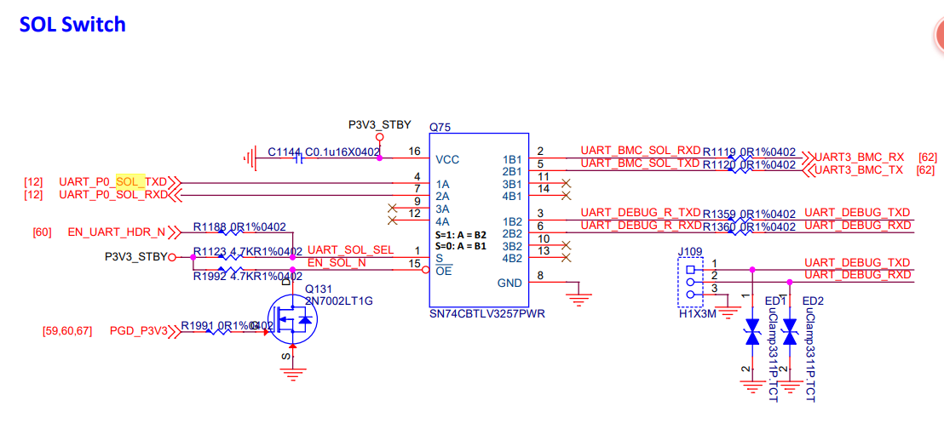
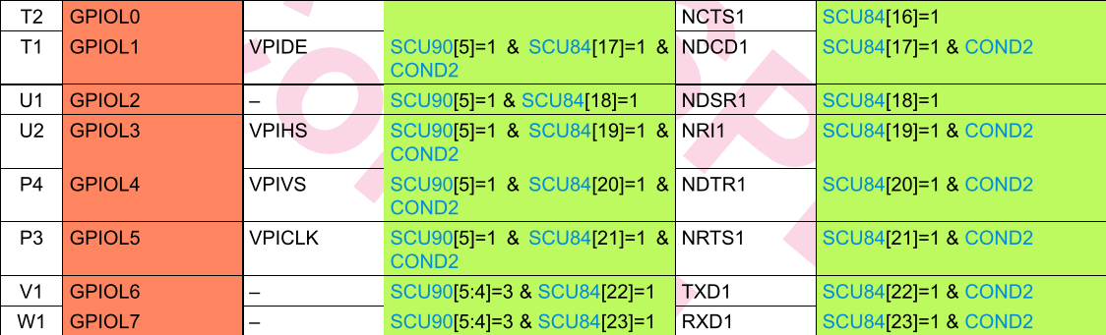
AST2500 UART
Enable BMC UART

Slide 18
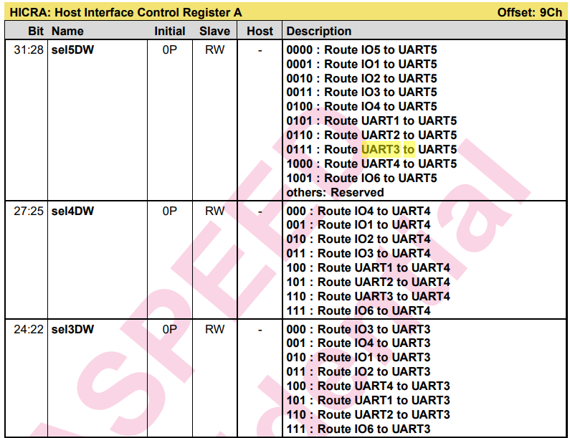
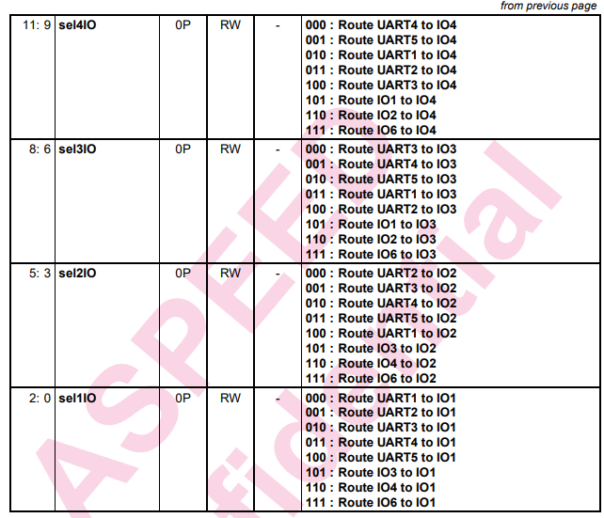
AST2500 UART
BMC UART映射

Slide 19
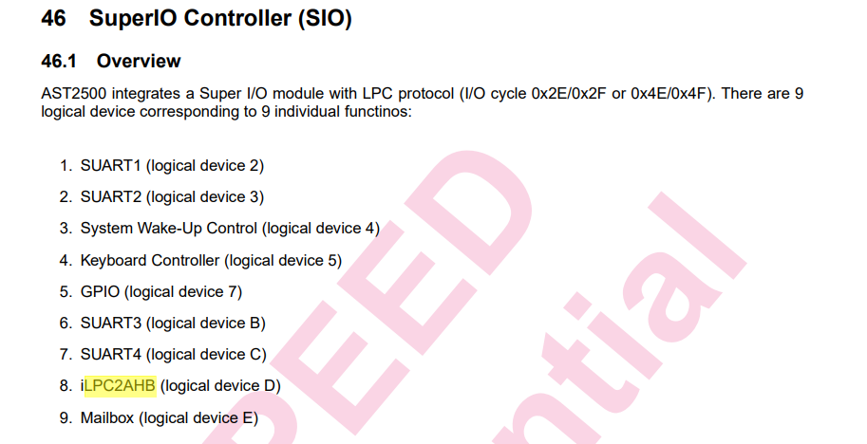
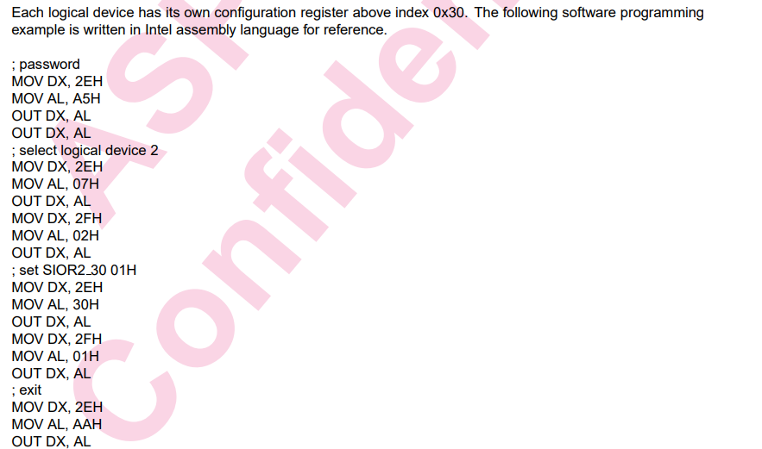
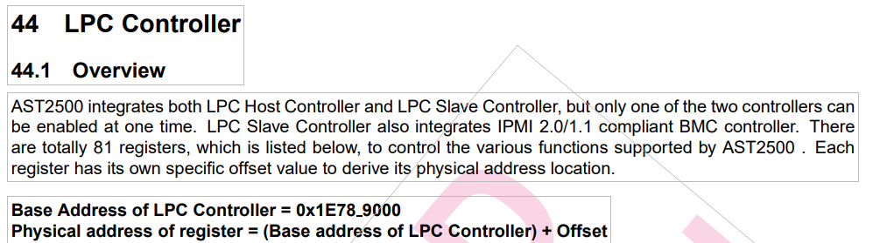
SIO访问

Slide 20
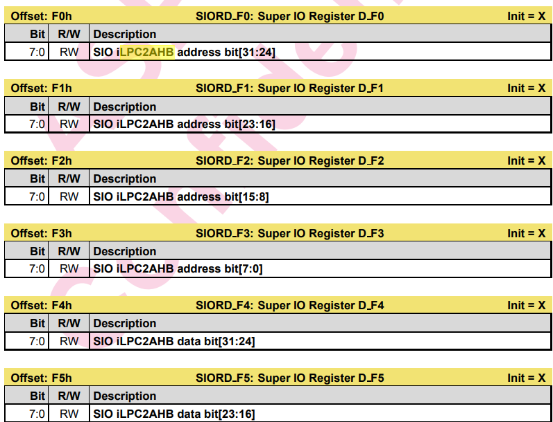
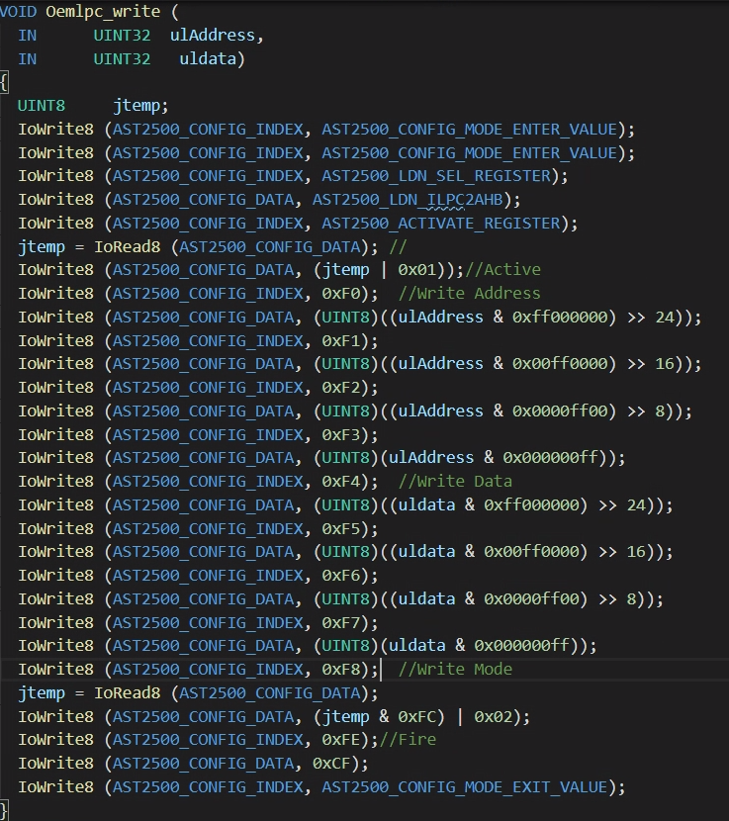
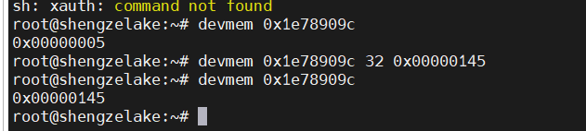
SIO访问

Slide 21
SOL 重定向

Slide 22
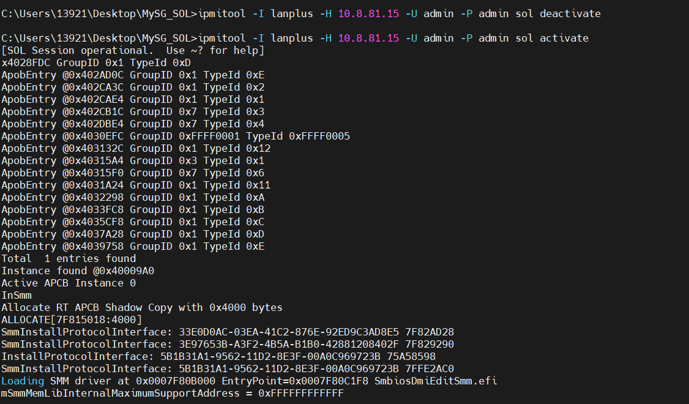
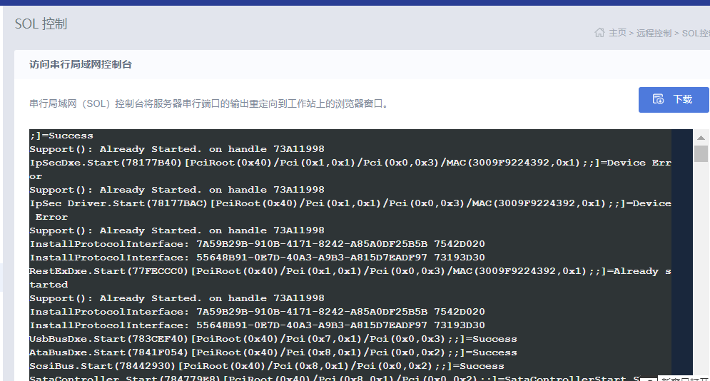
SOL
Serial Over LAN是指通过基于IP的IPMI会话来重新定向系统中串口I/O的一种机制。为了帮助用户通过串口来访问这些计算机上的应用，串口的I/O需要对网络进行重新指向。比如，某个用户希望通过串口来访问某个运行Linux操作系统的服务器，就可以通过网络实现远程登录。从服务器这边来看，这一登录是被视作通过串口进行的。

Slide 23
终端类型
1.控制终端(/dev/tty)（Teletypes）
计算机把每个串行端口都看作是一个字符设备。有段时间这些串行端口设备通常被称为终端设备如果当前进程有控制终端(Controlling Terminal)的话，那么/dev/tty就是当前进程的控制终端的设备特殊文件。
2 虚拟终端((/dev/ttyn, /dev/console)
在Linux系统中，计算机显示器通常被称为控制台终端(Console)。dev/console 指向当前的虚拟终端，与/dev/tty0等效。它仿真了类型为Linux的一种终端(TERM=Linux)，并且有一些设备特殊文件与之相关联：tty0、tty1、tty2等。当你在控制台上登录时，使用的是tty1。使用Alt+[F1—F6]组合键时，我们 就可以切换到tty2、tty3等上面去。tty1–tty6等称为虚拟终端，而tty0则是当前所使用虚拟终端的一个别名，系统所产生的信息会发送到该终端上。因此不管当前正在使用哪个虚拟终端，系统信 息都会发送到控制台终端上。 你可以登录到不同的虚拟终端上去，因而可以让系统同时有几个不同的会话期存在。只有系统或超级用户root可以向/dev/tty0进行写操作
3 串行端口终端(/dev/ttySn)
串行端口终端(Serial Port Terminal)是使用计算机串行端口连接的终端设备。计算机把每个串行端口都看作是一个字符设备。有段时间这些串行端口设备通常被称为终端设备，因为那时它的最大用途就是用来连接终端。这些串行端口所对应的设备名称是/dev/tts/0(或/dev/ttyS0), /dev/tts/1(或/dev/ttyS1)等，设备号分别是(4,0), (4,1)等，分别对应于DOS系统下的COM1、COM2等。若要向一个端口发送数据，可以在命令行上把标准输出重定向到这些特殊文件名上即可。例如，在命令行提示符下键入：echo test > /dev/ttyS1会把单词”test”发送到连接在ttyS1(COM2)端口的设备上。可接串口来实验。
4. 伪终端(/dev/pts/n)
伪终端(Pseudo Terminal)是成对的逻辑终端设备(即master和slave设备, 对master的操作会反映到slave上)，例如/dev/ptyp3和/dev/ttyp3(或者在设备文件系统中分别是/dev/pty/m3和 /dev/pty/s3)。它们与实际物理设备并不直接相关。如果一个程序把ptyp3(master设备)看作是一个串行端口设备，则它对该端口的读/写操作会反映在该逻辑终端设备对应的另一个ttyp3(slave设备)上面。而ttyp3则是另一个程序用于读写操作的逻辑设备。

Slide 24
串口重定向模块

Slide 25



串口重定代码
相关Token设置

Slide 26



串口重定代码
相关Token设置

Slide 27

串口重定代码
串口重定向代码模块

Slide 28

串口重定代码

Slide 29
串口重定向应用

Slide 30


串口重定向应用
1.Open terminal,input"cd /etc/default" and open grub file,
then 输入GRUB_CMDLINE_LINUX="console=ttyS0,115200n8 console=tty0"替代GRUB_CMDLINE_LINUX="crashkernel=auto rd.lvm.lv=rhel/root rd.lvm.lv=rhel/swap rhgb quiet"
2.执行 "grub2-mkconfig -o /boot/efi/EFI/redhat/grub.cfg" and reboot the SUT, then power off the SUT

Slide 31


串口重定向应用

Slide 32




串口重定向应用
1.Setup选项显示

Slide 33


串口重定代码

Slide 34

串口重定向应用

Slide 35




串口重定向应用

Slide 36



密码

